Slide 1
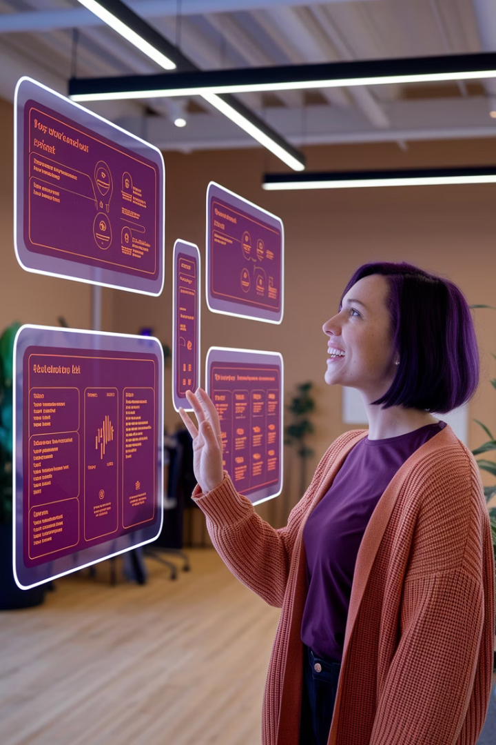
Waarom AI: Direct meerwaarde voor jouw rol als Product Owner!
Welkom bij deze sessie over hoe AI jouw slimme sparringpartner wordt. Een krachtige tool die je productiviteit als Product Owner enorm kan verhogen.
Maar wel één met een gebruiksaanwijzing!
by Stas Pavlov

Slide 2
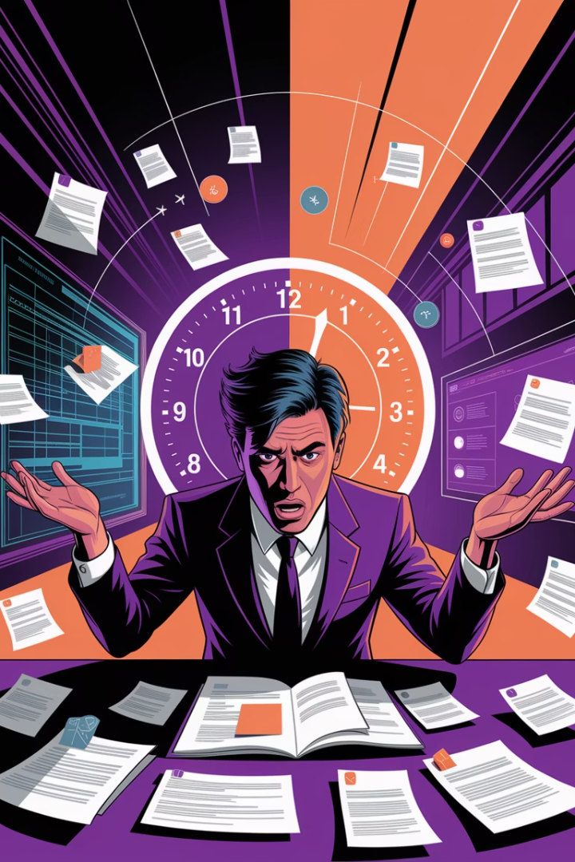
Herkenbare Product Owner Pijn
Ken je dat? Nooit tijd!
Wat zijn de grootste tijdvreters voor een Product Owner?

Slide 3
Huidige AI-Experimenten
Uit onze enquête blijkt dat veel Product Owners al experimenteren met AI-tools. De grote productiviteitssprong wordt echter nog als uitdagend ervaren.
Tools zoals Copilot en ChatGPT worden al gebruikt.

Slide 4
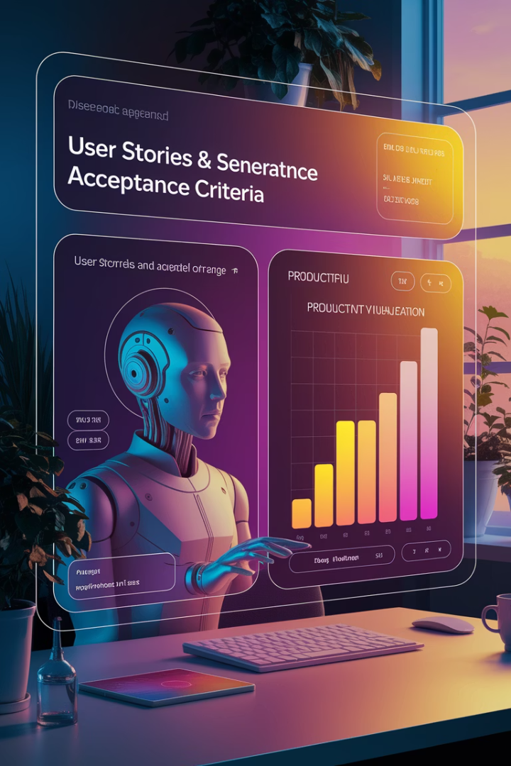
Praktische AI-Toepassingen
User Story Generator
Genereer conceptuele user stories en acceptatiecriteria. Begin nooit meer vanaf nul.
Samenvatter & Inzichtenzoeker
Analyzeer documenten in seconden. Focus op de essentie in plaats van details.
Documentatie Assistent
Laat AI je helpen bij het opstellen van heldere, consistente documentatie.
Marktonderzoek Analyst
Analyseer trends en concurrentie sneller dan ooit tevoren.

Slide 5
Jouw AI-Groeipad
Automatisering
Volledige workflows geautomatiseerd met AI
Integratie
AI naadloos in dagelijks werk geïntegreerd
Experimenteren
Eerste stappen met AI-tools in specifieke taken
Jouw grootste obstakel nu: gebrek aan specifieke kennis en vaardigheden om AI effectief in te zetten.

Slide 6
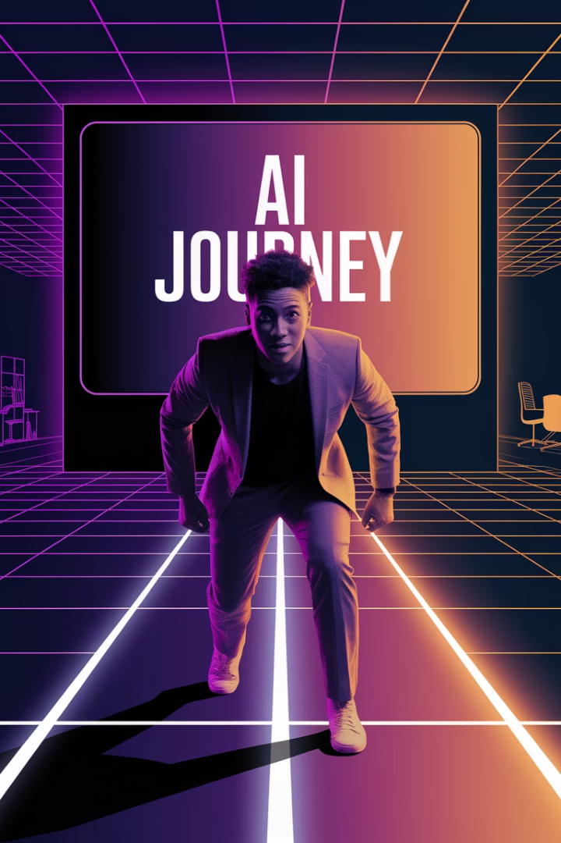
Start Vandaag Nog!
Kies één tijdvreter
Selecteer je grootste productiviteitsprobleem.
Selecteer een AI-tool
ChatGPT, Copilot of een ander toegankelijk platform.
Experimenteer
Probeer eenvoudige prompts. Leer van resultaten.
Ervaar de winst
Meet je tijdsbesparing en verbeterde output.

Slide 7
Welke concrete AI-stap kun je VANDAAG zetten om die taak lichter te maken?

Slide 8
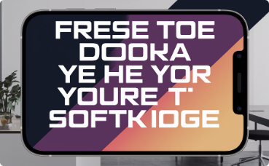
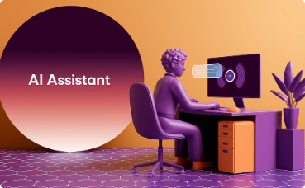
Jouw Actieplan
DOEN
LATEN
NOOIT MEER VERGETEN
Begin vanavond nog met je eerste AI-experiment
Uitstellen tot je "alles weet" over AI
AI bespaart tijd én verhoogt je output
Focus op één concrete tijdvreter
Te complex beginnen
Start klein, groei snel
Meet je resultaten
Perfectie verwachten bij eerste pogingen
Jouw creativiteit blijft onmisbaar
Remember……
Individuals & Interactions over Processes & Tools
Vragen?
Verschillende manieren om je vragen te stellen:
Direct Vragen
Later Contact
AI-Gerelateerde Vragen
Stel je vraag nu meteen tijdens deze sessie
Stuur je vragen na de sessie via email of chat
Specifieke vragen over AI-toepassingen in jouw werk

